Slide 1
EUROPA.-LA VUELTA AL MUNDO EN 885 JARDINES.-SUR DE HOLANDA.-Achter den Linden.-´t Annahofke.-Appeltern.
Selección de textos y fotografías por
JOSE ELIAS BONELLS

Slide 2
Achter den Linden
Detrás de los tilos es el nombre del jardín.
Una finca con un techo de paja está situado detrás de los tilos.
Dick y Jannie de Vries han creado aquí un hermoso jardín.
En frente de la casa hay grandes laureles no resistentes tamaño.
El jardín de la cabaña se encuentra detrás de la casa y se encuentra cerca de 1 hectárea.
Desde la terraza con rosales trepadores hay magníficas vistas sobre el jardín.

Slide 3
Alrededor del césped son buenas las borduras de color y un montón de árboles especiales.
Un estanque en el fondo del jardín tiene una plantación natural.
Alrededor de la laguna un sinuoso camino tiene bonitas vistas a la casa.
Un llamativo en un estanque escondido es el Tropaeolum speciosum.
Dos enormes rosales trepadores, son llamativos en el jardín.
Árboles agradables son los Liriodendron tulipifera,
Pterocarya fraxinifolia y Liquidambar styraciflua.

Slide 4
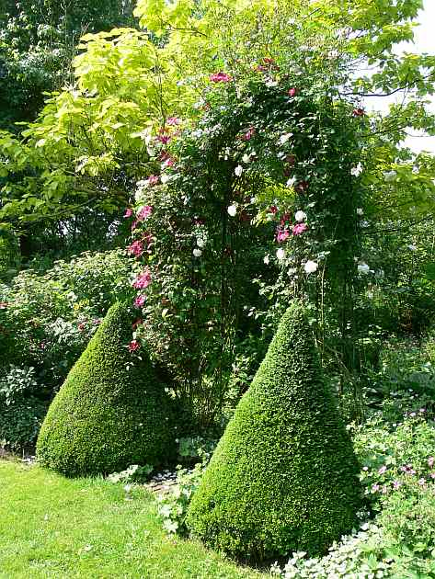
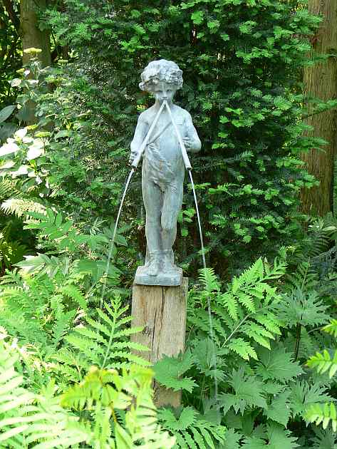
Notes:
Achter den Linden

Slide 5
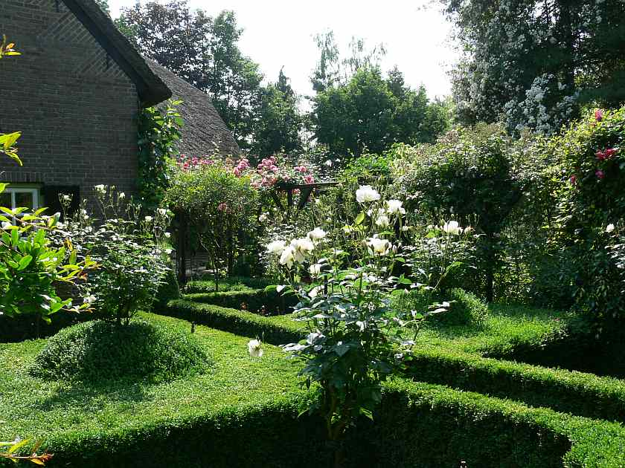
Notes:
Achter den Linden

Slide 6
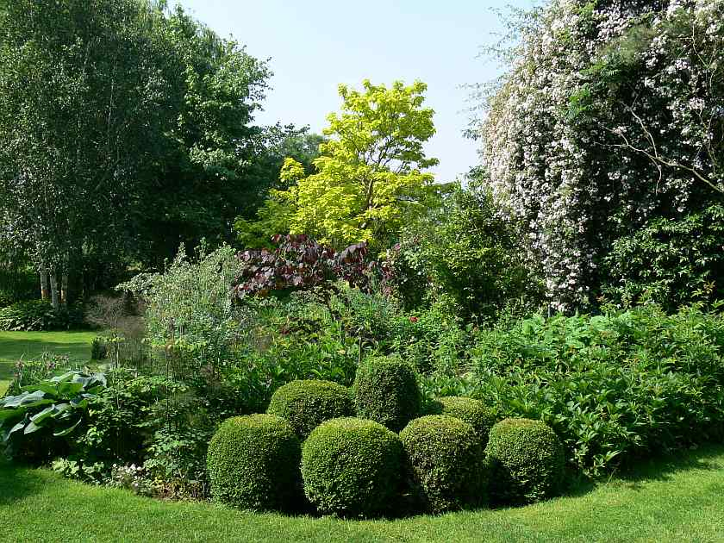
Notes:
Achter den LInden

Slide 7
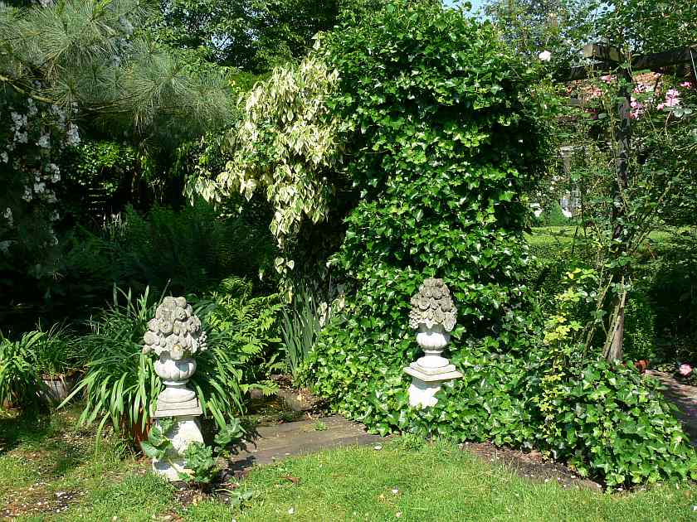
Notes:
Achter den Linden

Slide 8
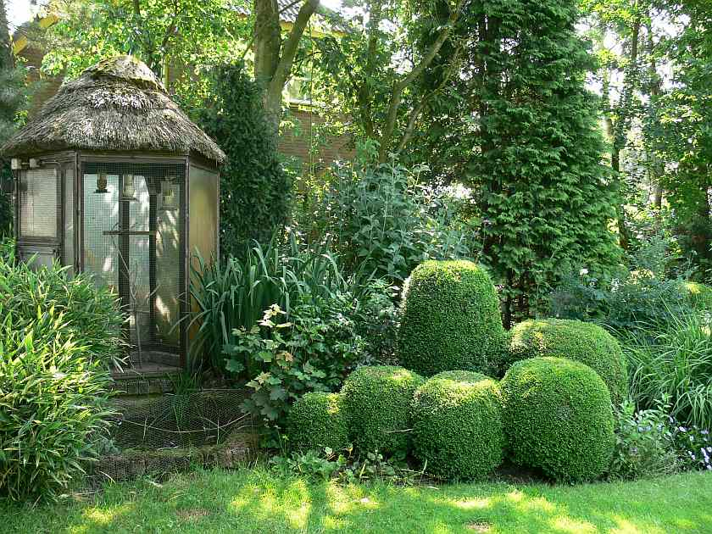
Notes:
Achter den Linden

Slide 9
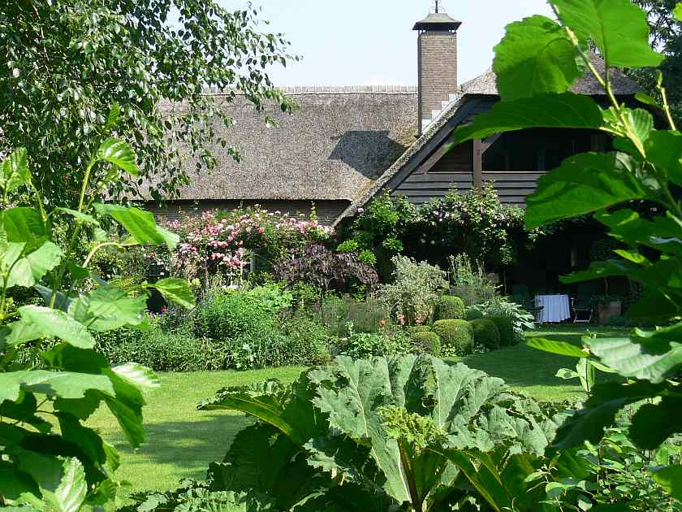
Notes:
Achten den Linden

Slide 10
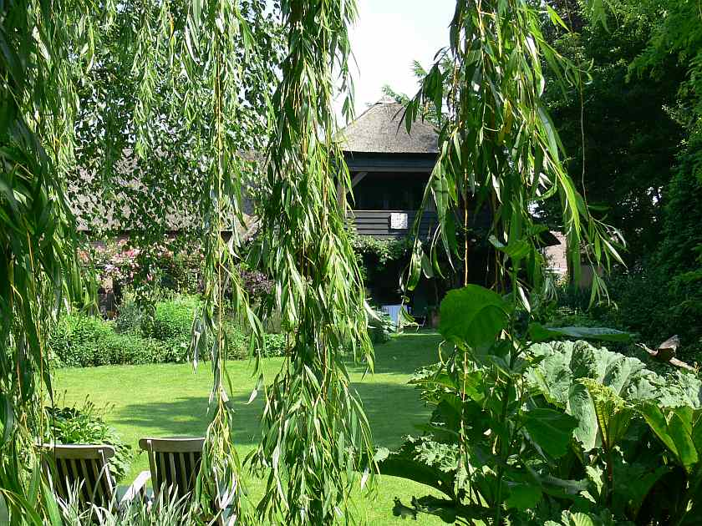
Notes:
Achter den Linden

Slide 11
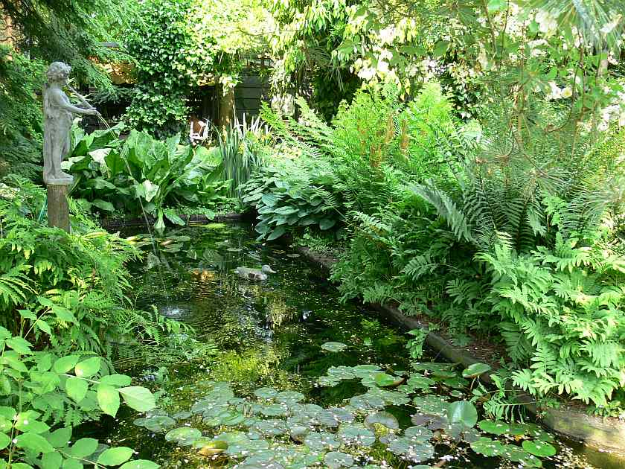
Notes:
Achter den Linden

Slide 12
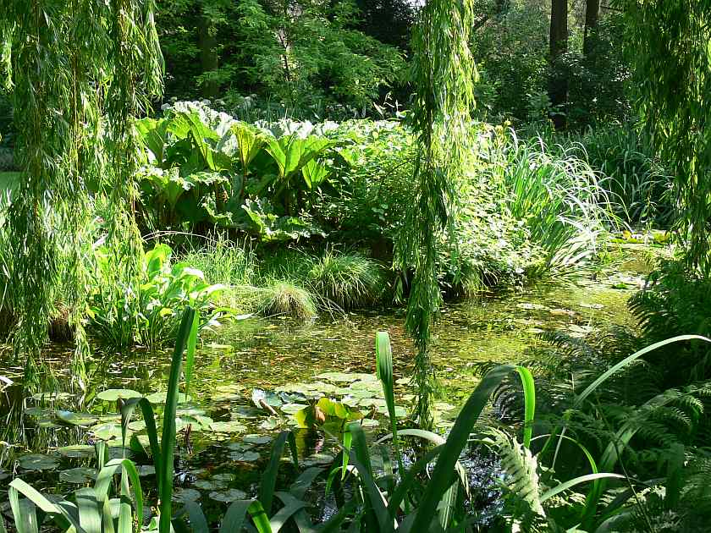
Notes:
Achter den Linden

Slide 13
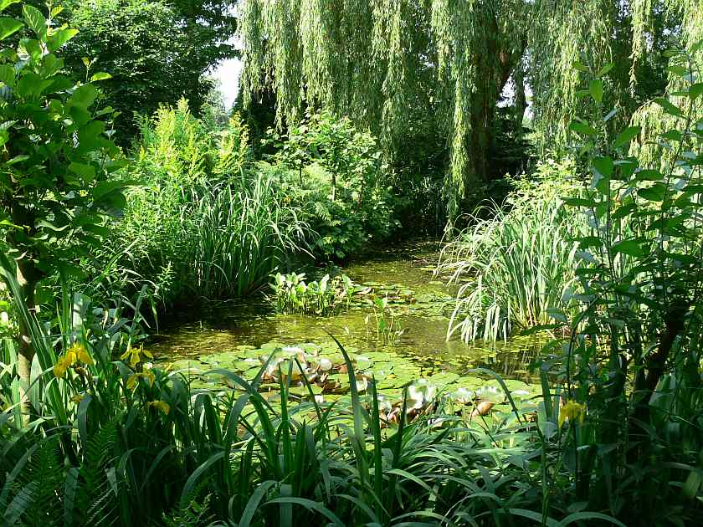
Notes:
Achter den Linden

Slide 14
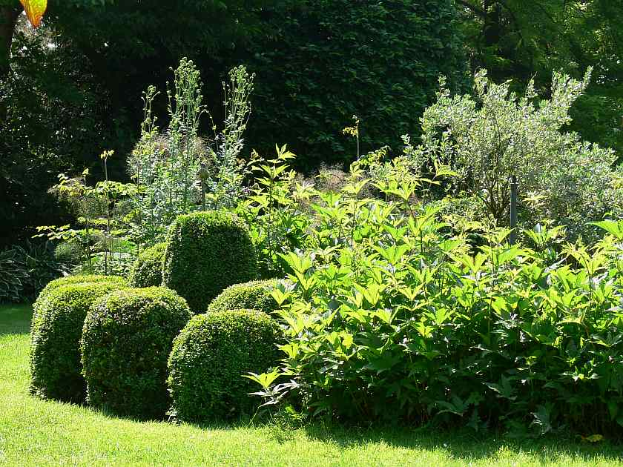
Notes:
Achten den Linden

Slide 15
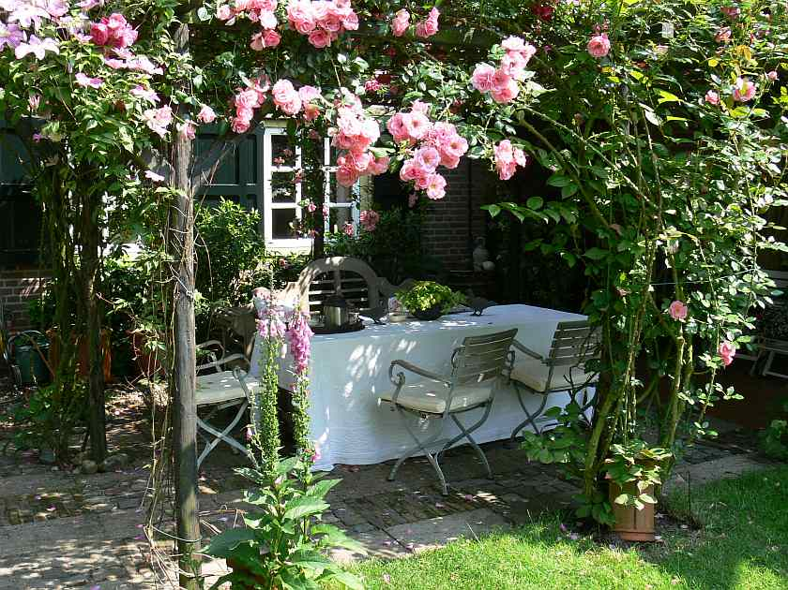
Notes:
Achter den Linden

Slide 16
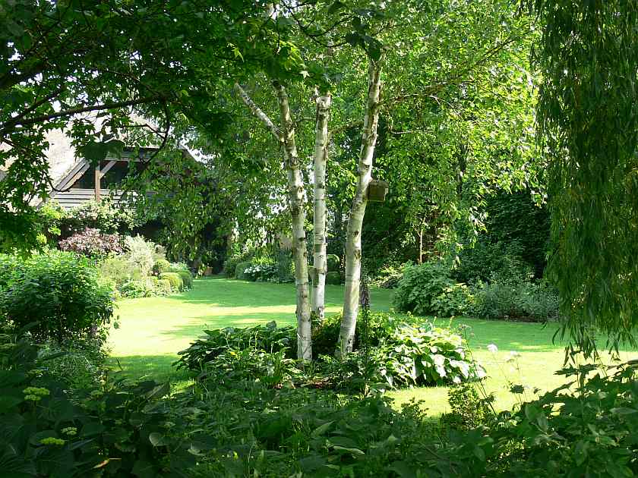
Notes:
Achter den Linden

Slide 17
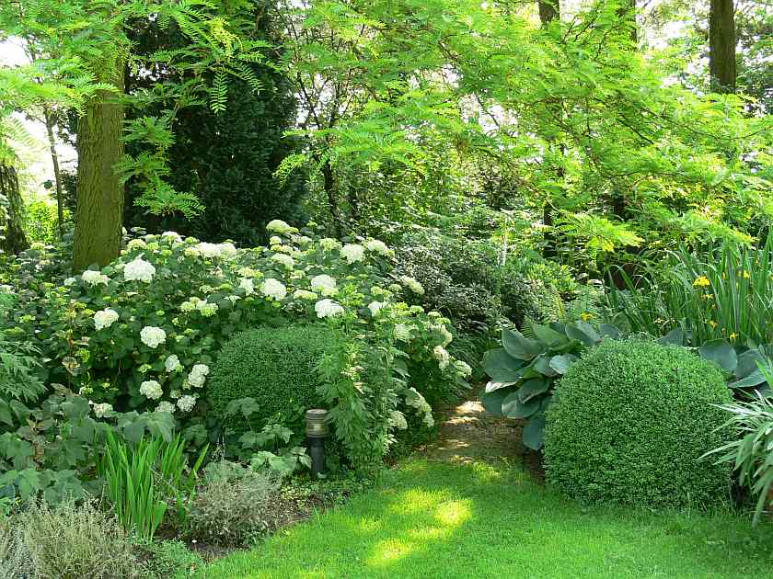
Notes:
Achter den Linden

Slide 18
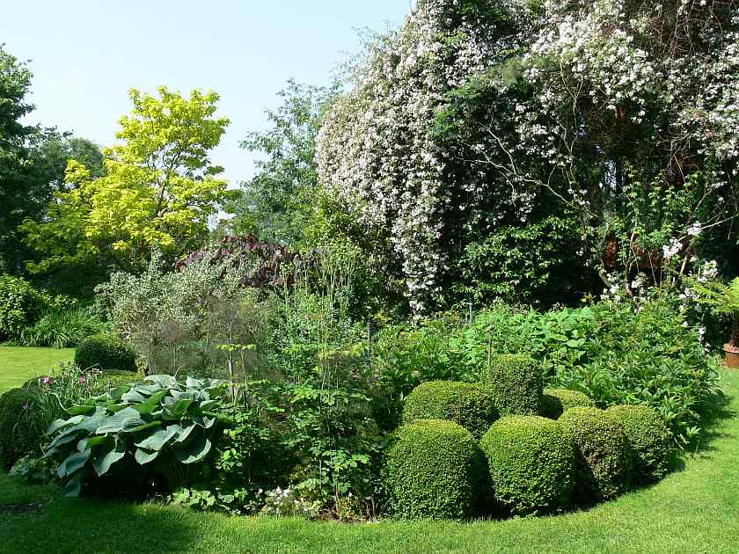
Notes:
Achter den Linden

Slide 19
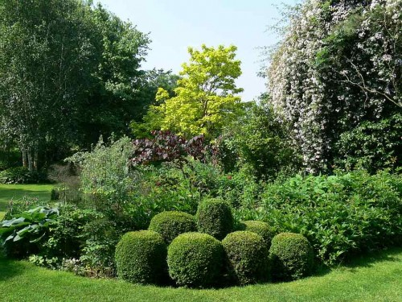
Notes:
Achter den Linden

Slide 20

Notes:
Achter den Linden

Slide 21
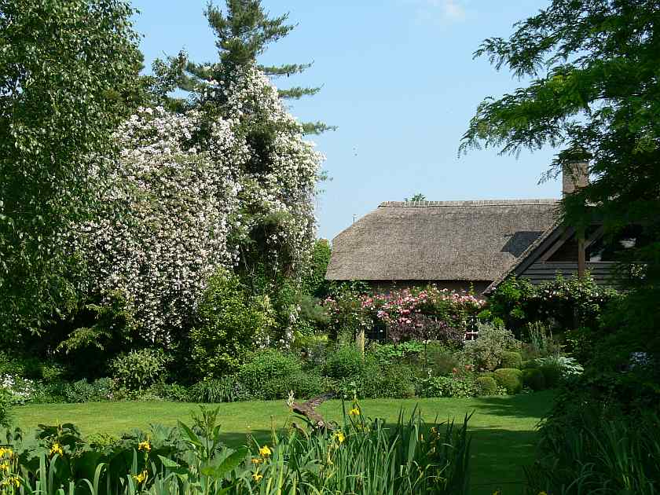
Notes:
Achter den Linden

Slide 22
Notes:
Achter den Linden

Slide 23
´t Annahofke
Cerca de Breda en Strijbeek se encuentra el jardín de Loes y Bastiaansen Koos.
En 1965 comenzó con la creación de su jardín de la casa.
En ese momento no tenia más de 200 m2.
Parte por parte el jardín se agrando.
La última ampliación fue en 2002.
En ese momento un pedazo de tierra se convirtió en un terreno en pendiente, con un estanque de casi 1000 m2.
En esta parte del jardín hay una cascada y un arroyo con una longitud de 165 metros.

Slide 24
Todo el jardín se ha creado y construido por Koos .
El jardín total cumple ahora 17.000 m2.
Hay muchas buenas vistas y el florecimiento los lirios de agua es una fiesta para los ojos.
En la primavera de los rododendros y azaleas son de floración y en junio las borduras están con el colorido de las floraciones.
Hay muchos Acers, helechos, herbáceas y árboles raros.
El jardín es tan interesante, que la televisión japonesa
hizo una documental sobre este jardín.

Slide 25
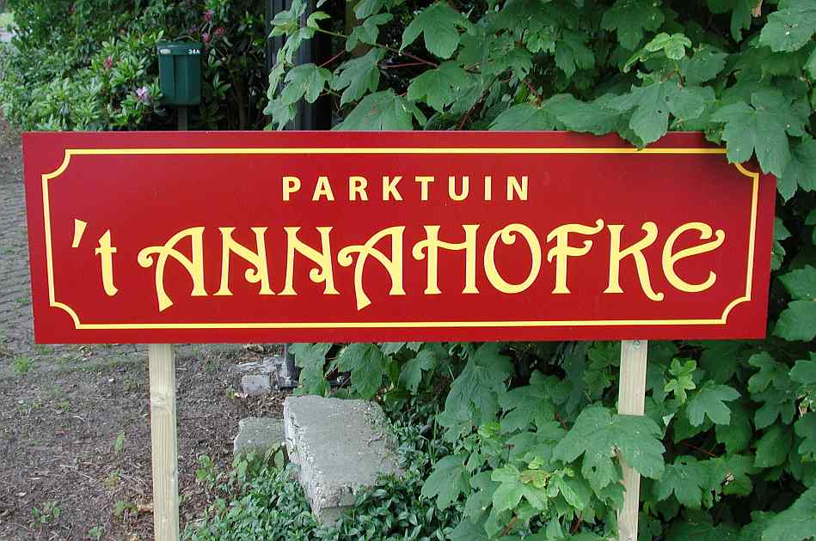
Notes:
Annahofke

Slide 26
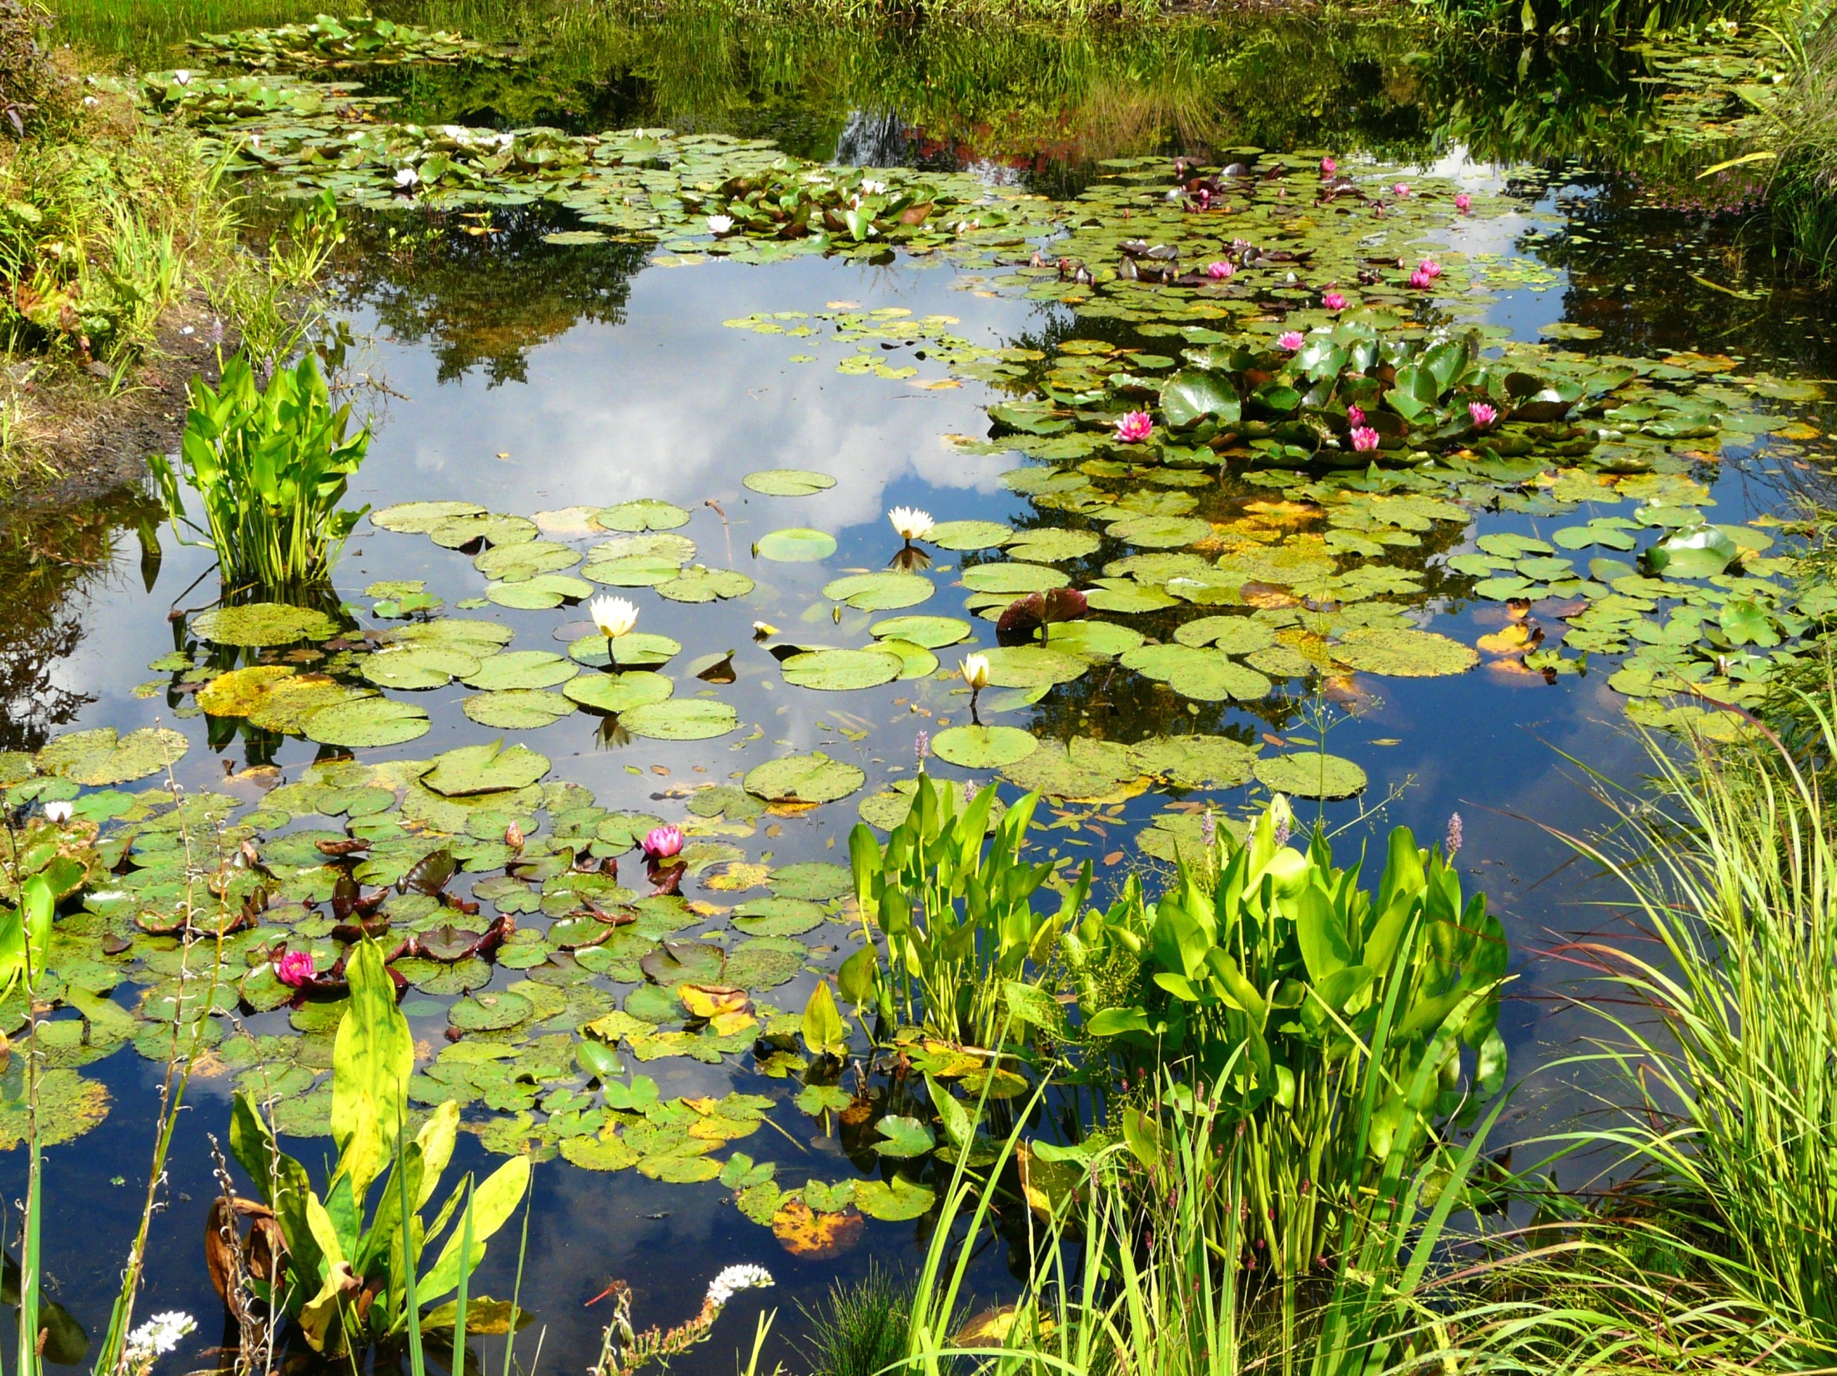
Notes:
Annahofke

Slide 27
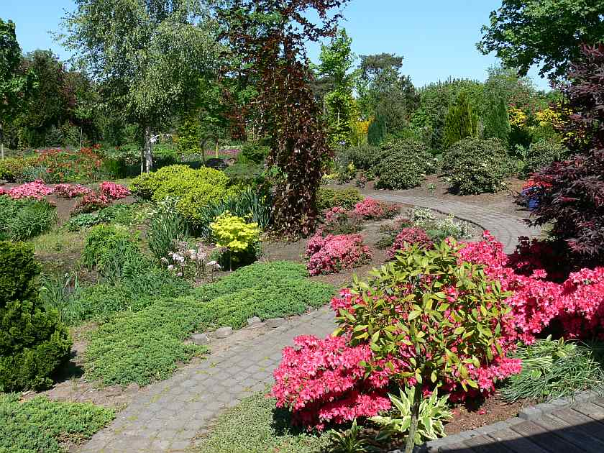
Notes:
Annahofke

Slide 28
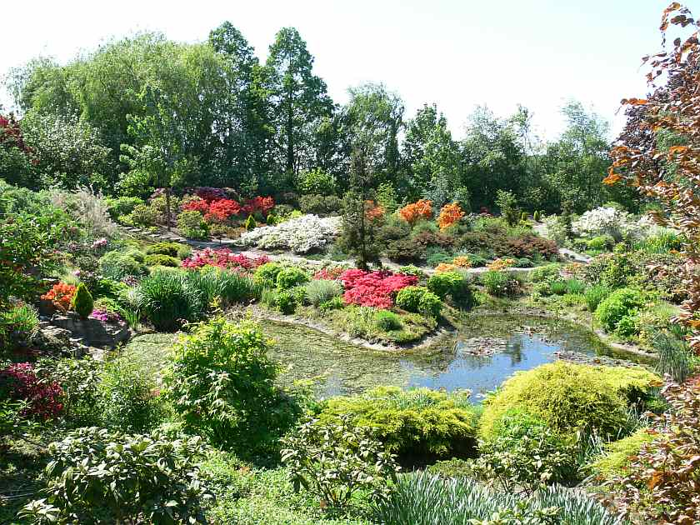
Notes:
Annahofke

Slide 29
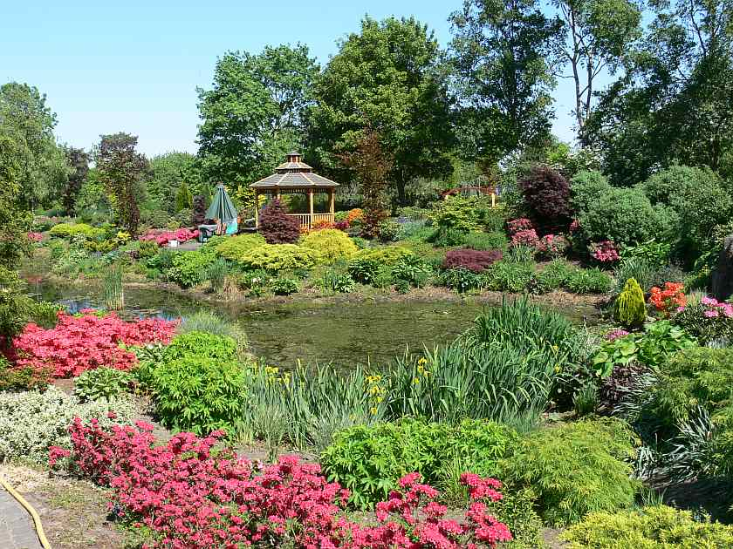
Notes:
Annahofke

Slide 30
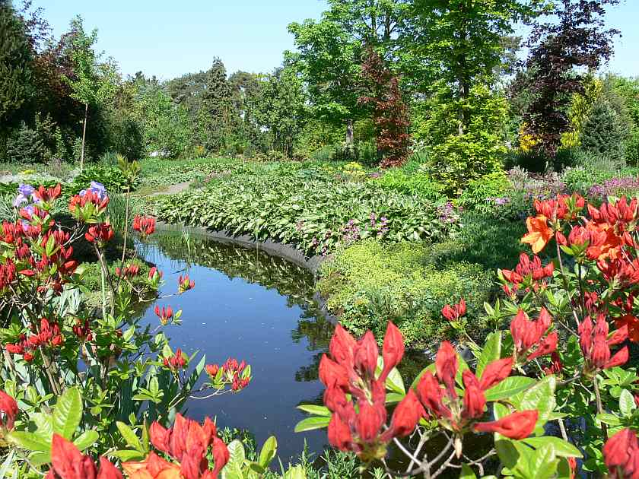
Notes:
Annahofke

Slide 31
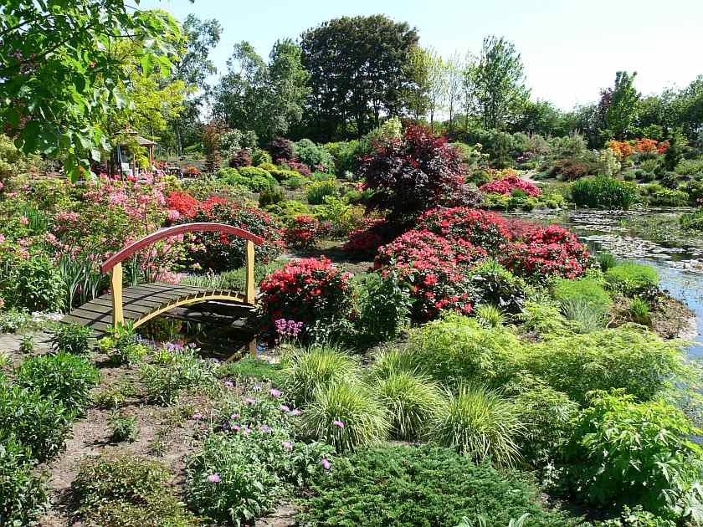
Notes:
Annahofke

Slide 32
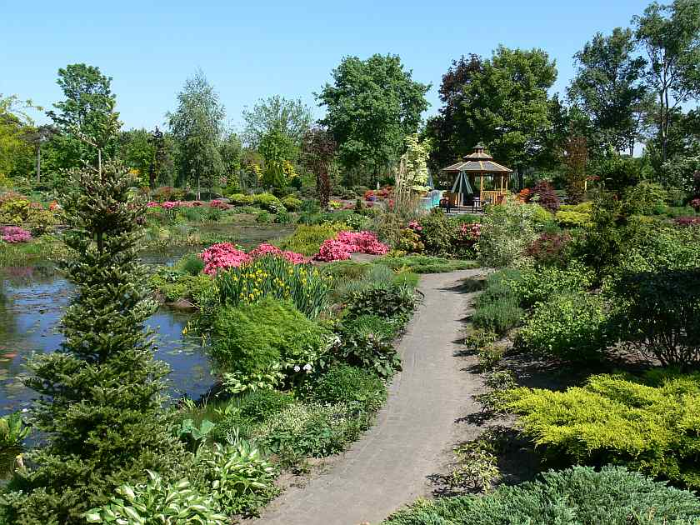
Notes:
Annahofke

Slide 33

Notes:
Annahofke

Slide 34
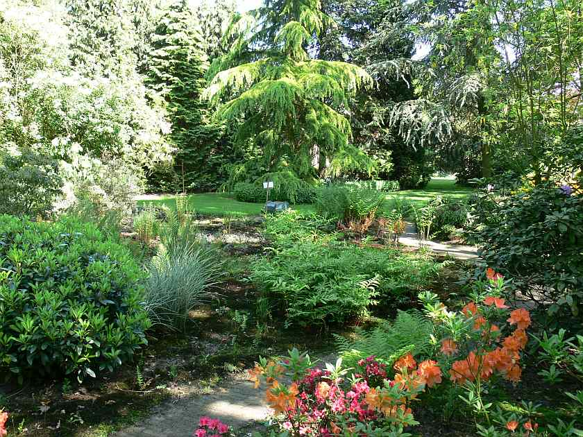
Notes:
Annahofke

Slide 35
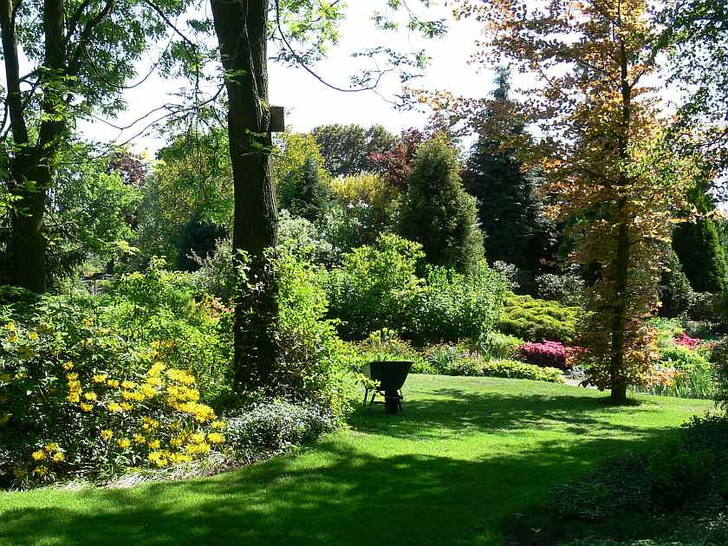
Notes:
Annahofke

Slide 36
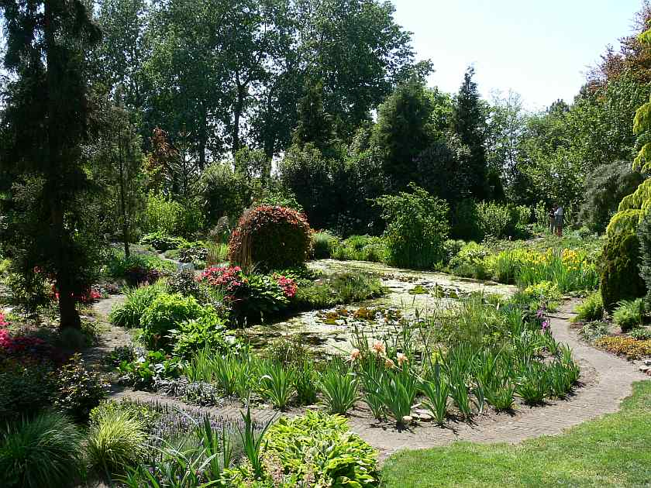
Notes:
Annahofke

Slide 37
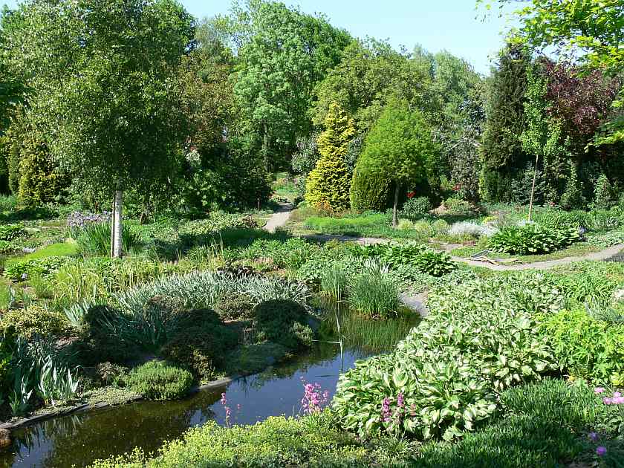
Notes:
Annahofke

Slide 38
Notes:
Annahofke

Slide 39
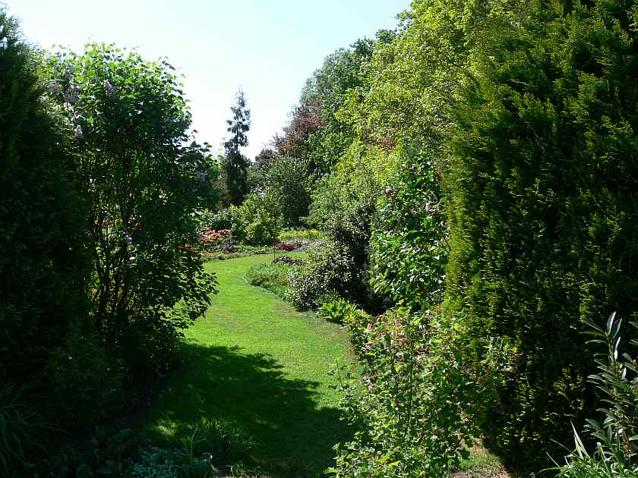
Notes:
Annahofke

Slide 40
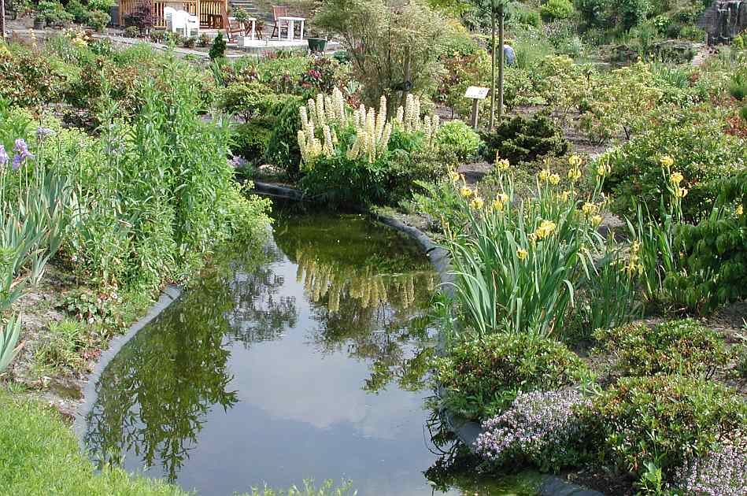
Notes:
Annahofke

Slide 41
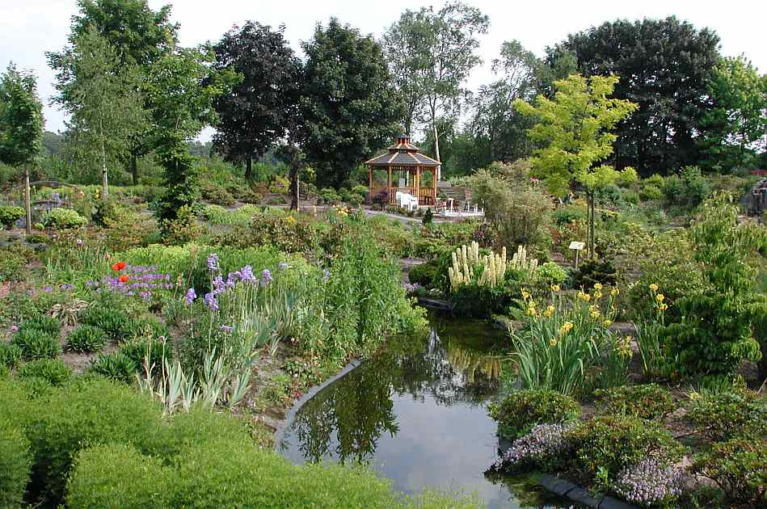

Slide 42
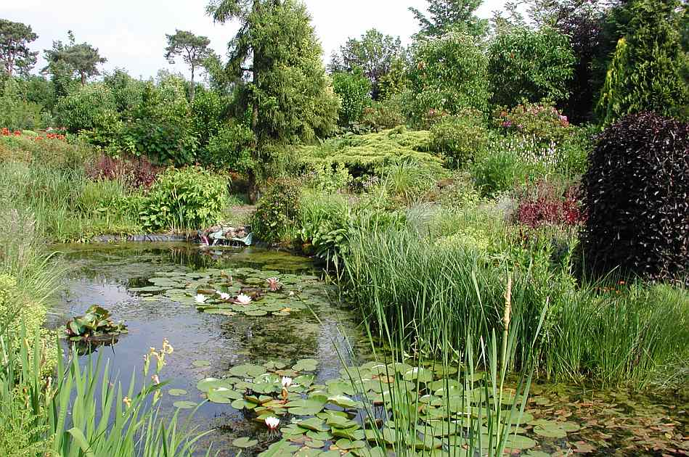
Notes:
Annahofke

Slide 43
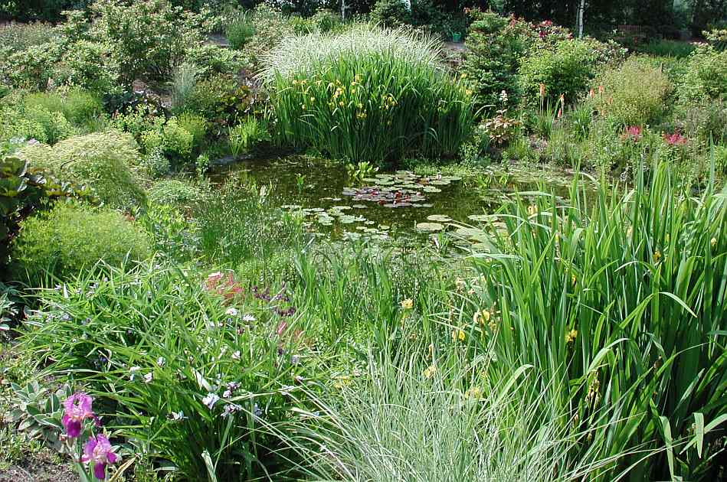
Notes:
Annahofke

Slide 44
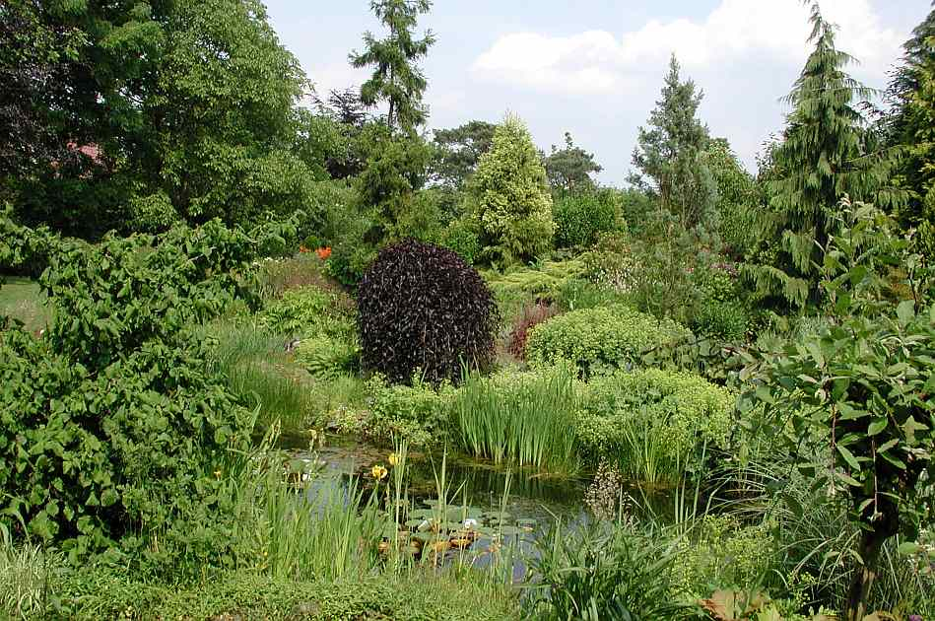
Notes:
Annahofke

Slide 45
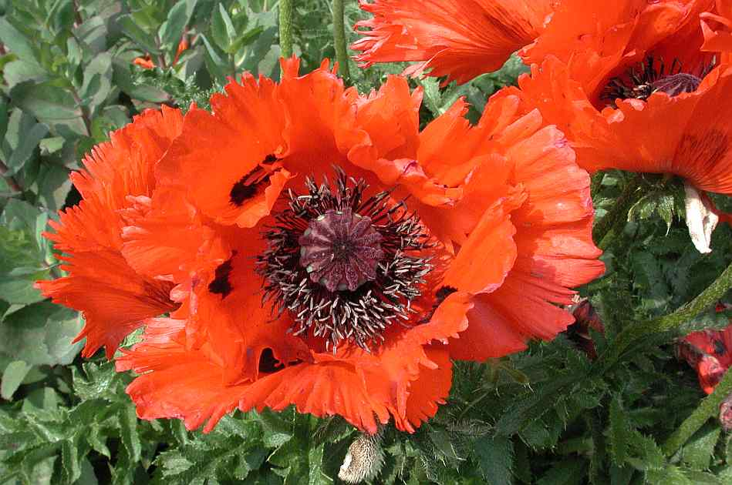
Notes:
Annahofke

Slide 46
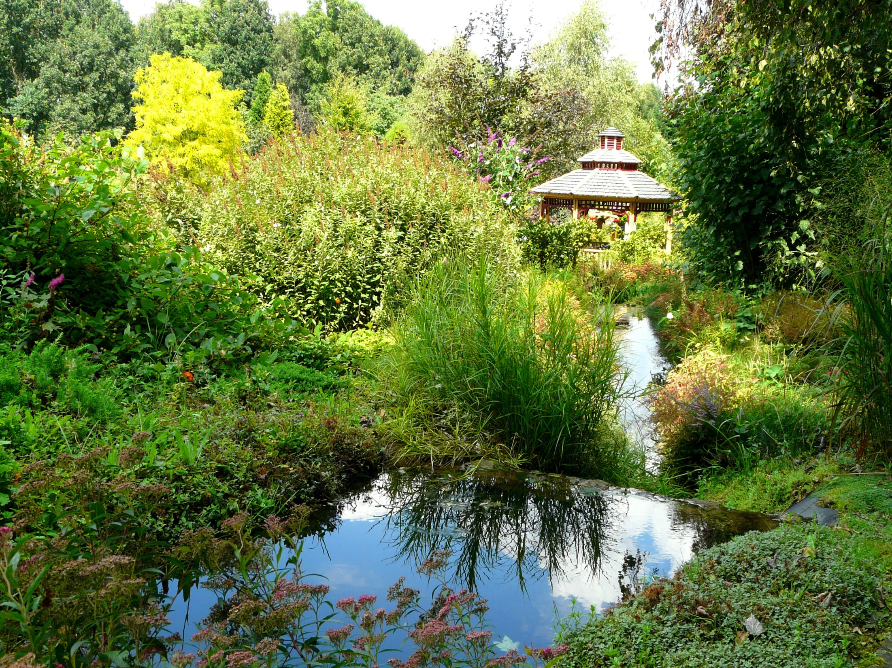
Notes:
Annahofke

Slide 47
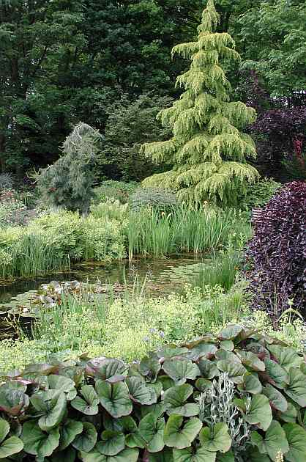
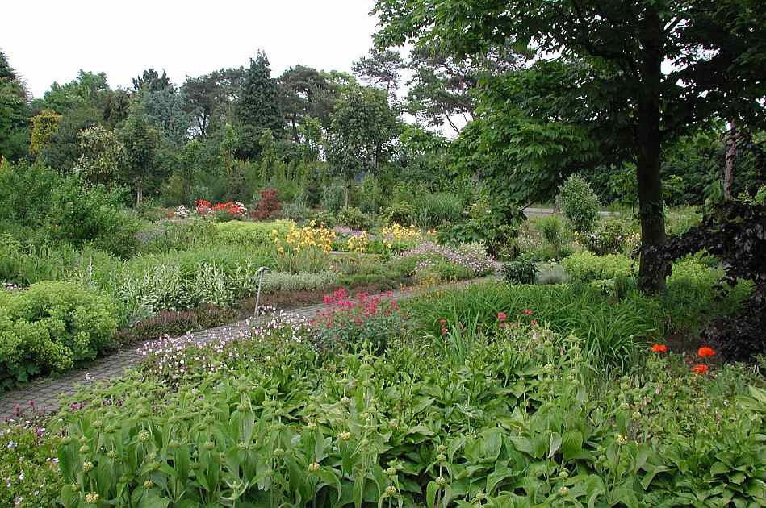
Notes:
Annahofke

Slide 48
Appeltern
Appeltern es un lugar difícil de describir.
Básicamente, es un parque de exposición permanente para muestras de los jardines que a partir de 2009, contó con la asombrosa cantidad de 190 modelos de jardines .
Los expositores van desde los grandes proveedores de horticultura y la industria de la construcción, a las empresas más pequeñas del paisaje, los creadores particulares.
A primera vista, el concepto suena increíble.

Slide 49
Appeltern ofrece una exposición cambiante de diseño de jardines . Hay una gran colección y ejemplos de diseño de conocidos diseñadores de jardines, paisajistas holandeses y los viveristas de la planta.
Los jardines de Appeltern es el parque más grande de Holanda para las ideas de jardinería. Con más de 200 diferentes jardines modelo, este es el lugar para mantenerse al día con las últimas tendencias y novedades de jardinería. Un punto culminante anual es la Appeltern Gardenfestival. El tema de la fiesta de jardinería para 2015 fue "Un jardín para Vicente '.

Slide 50

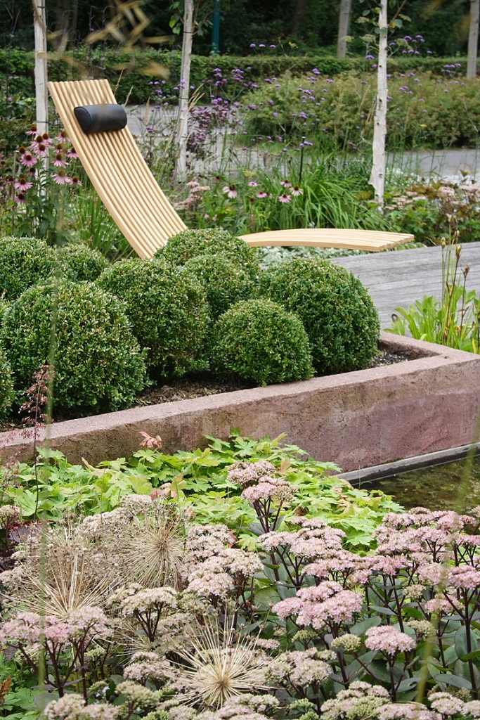
Notes:
Appeltern

Slide 51
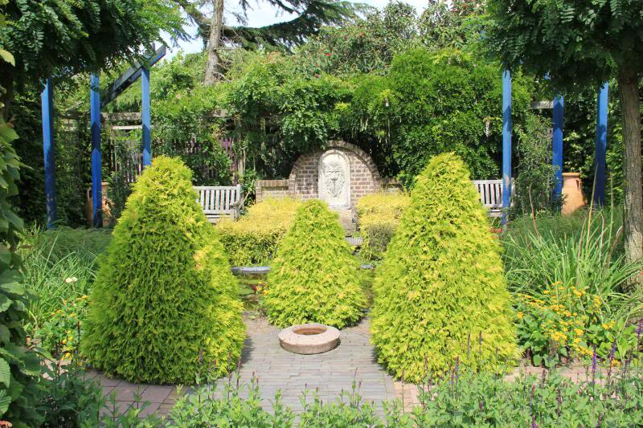
Notes:
Appeltern

Slide 52
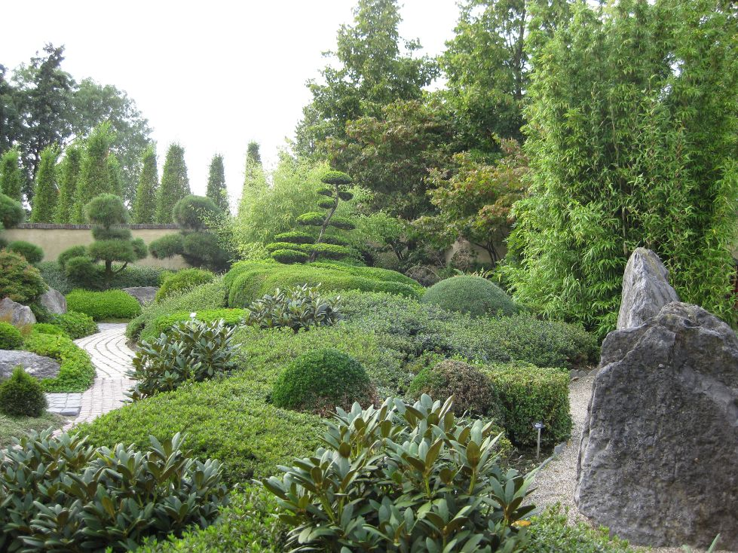
Notes:
Appeltern

Slide 53
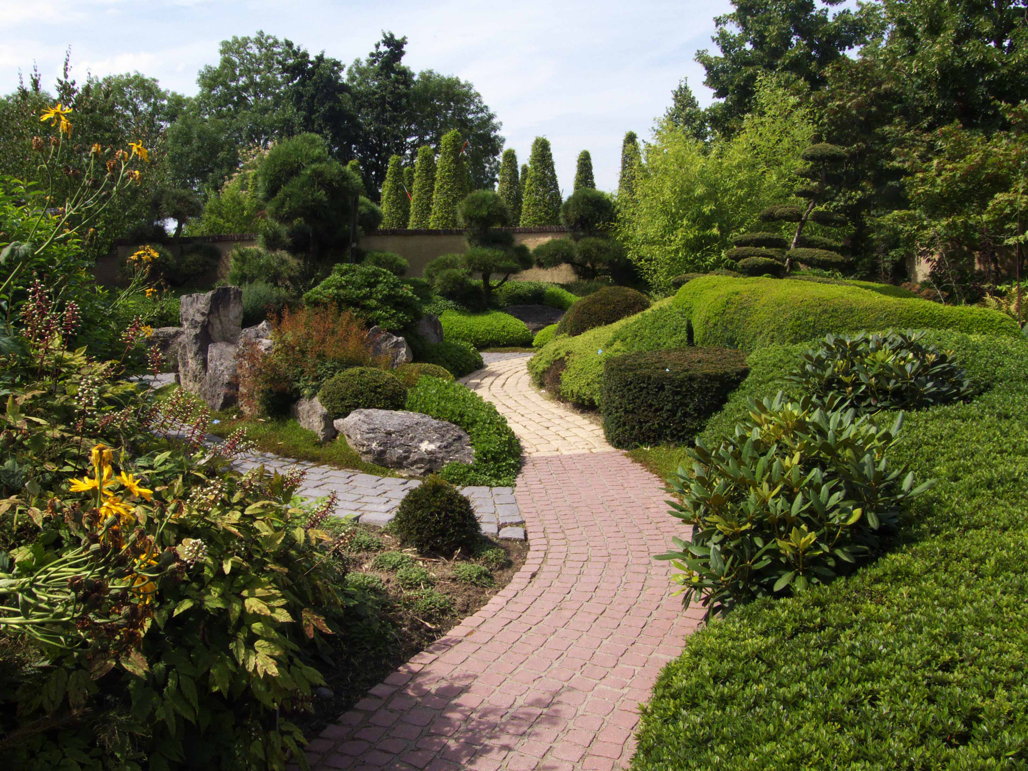
Notes:
Appeltern

Slide 54
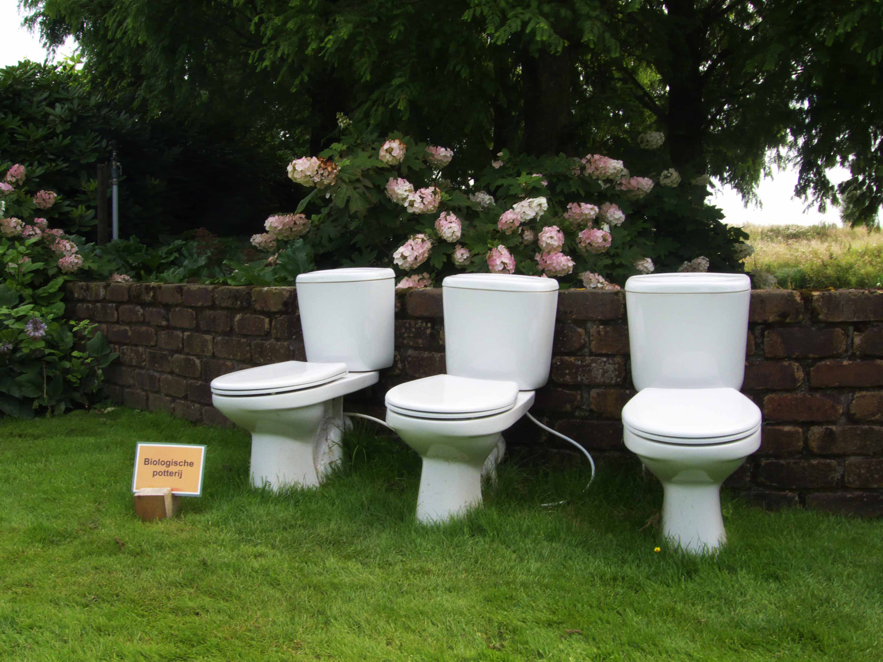
Notes:
Appeltern

Slide 55
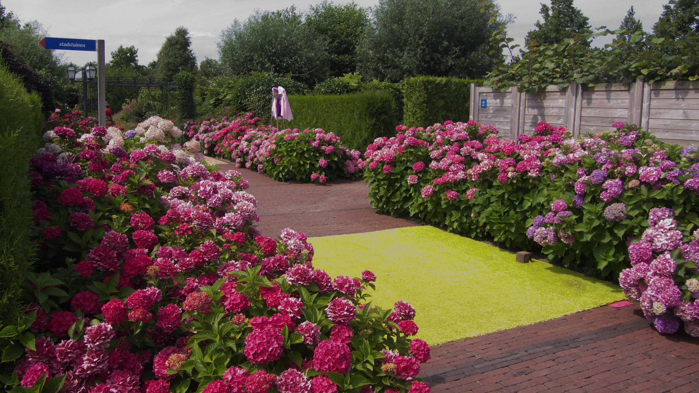
Notes:
Appeltern

Slide 56
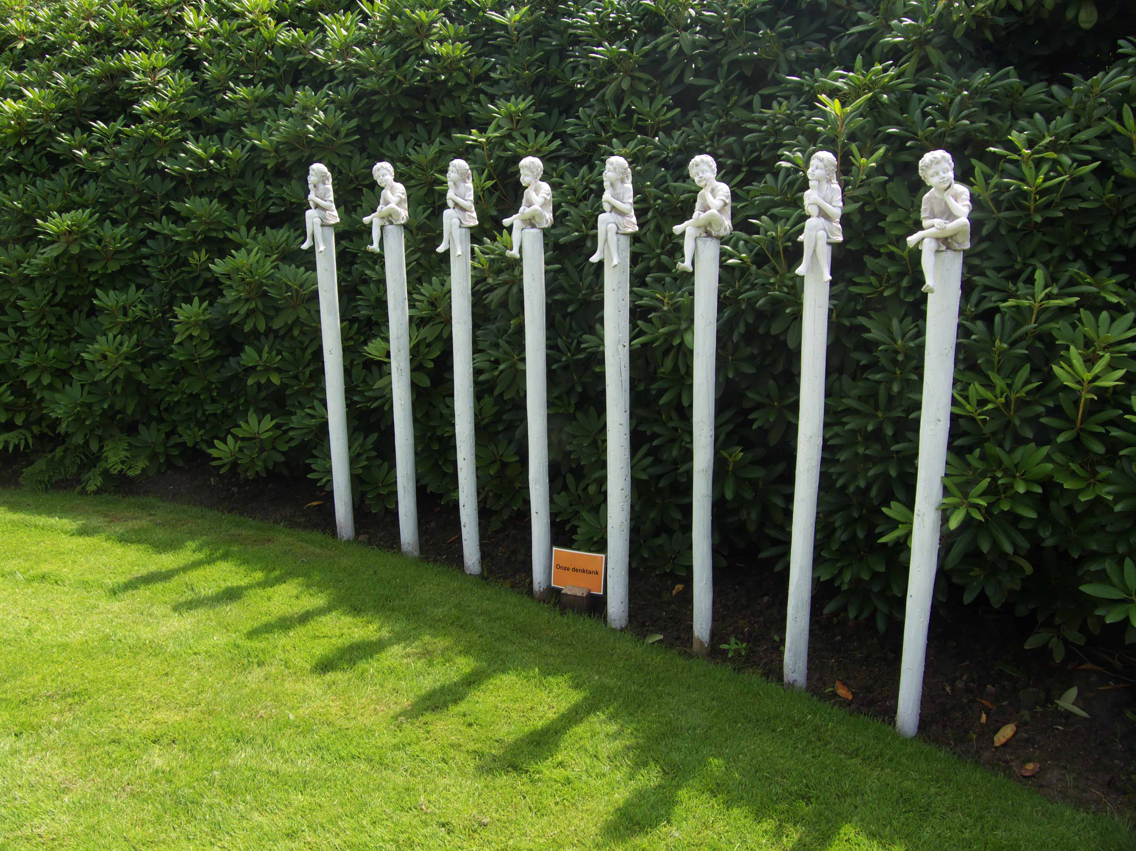
Notes:
Appeltern

Slide 57
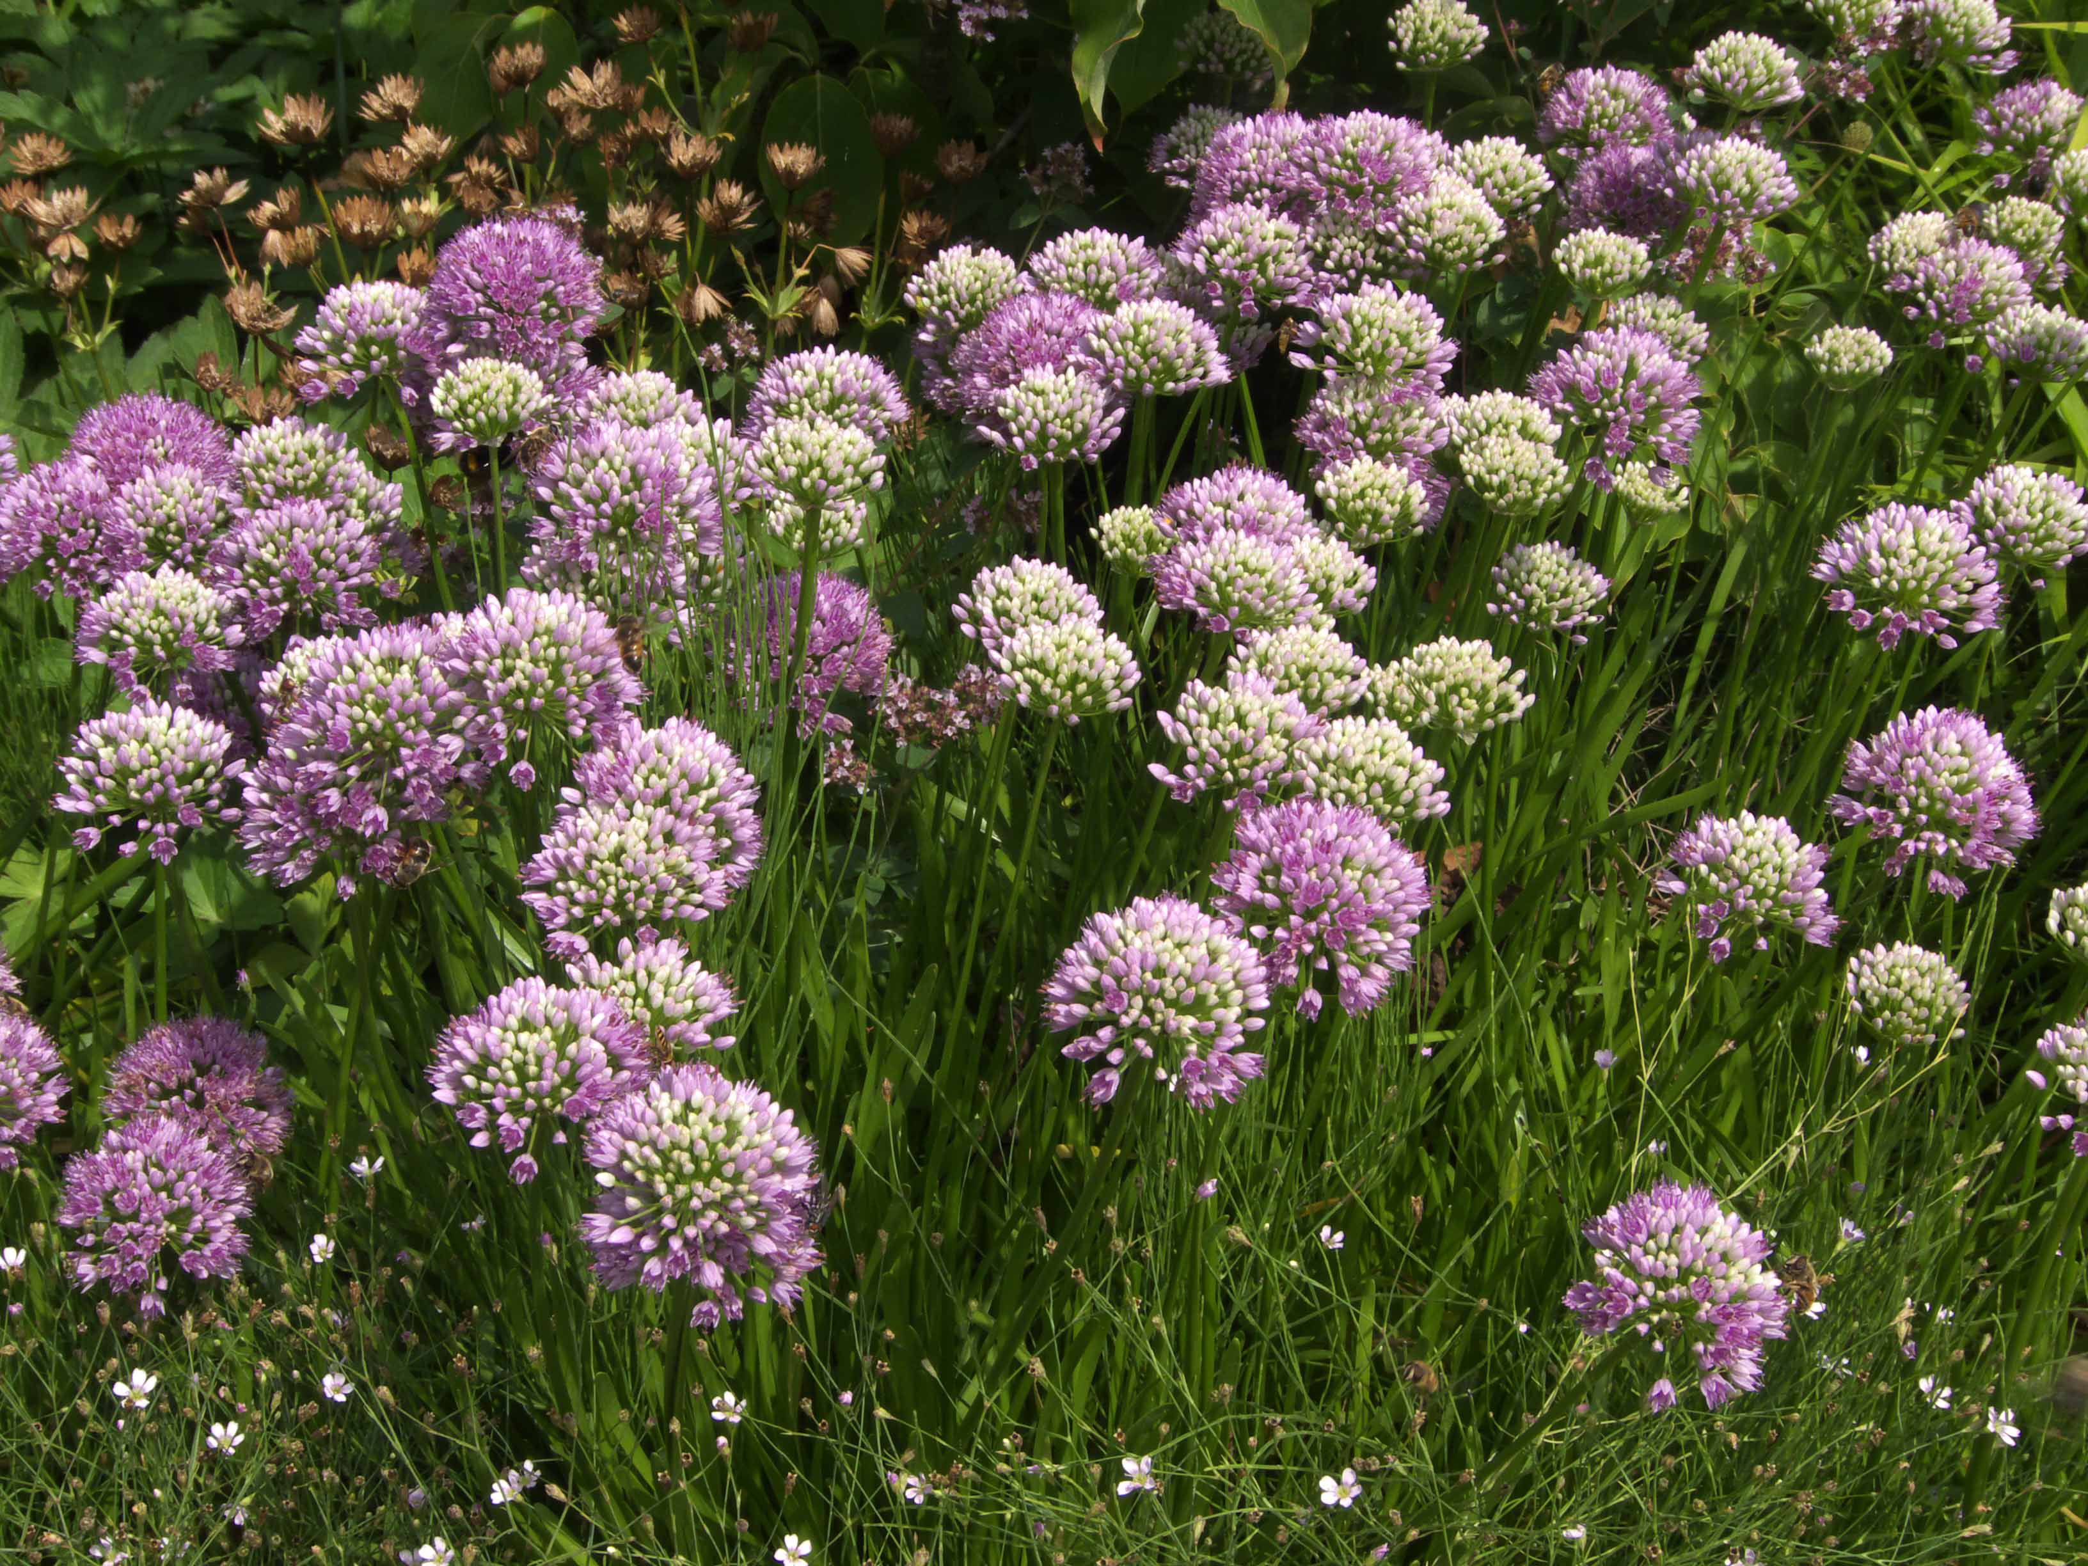
Notes:
Appeltern

Slide 58
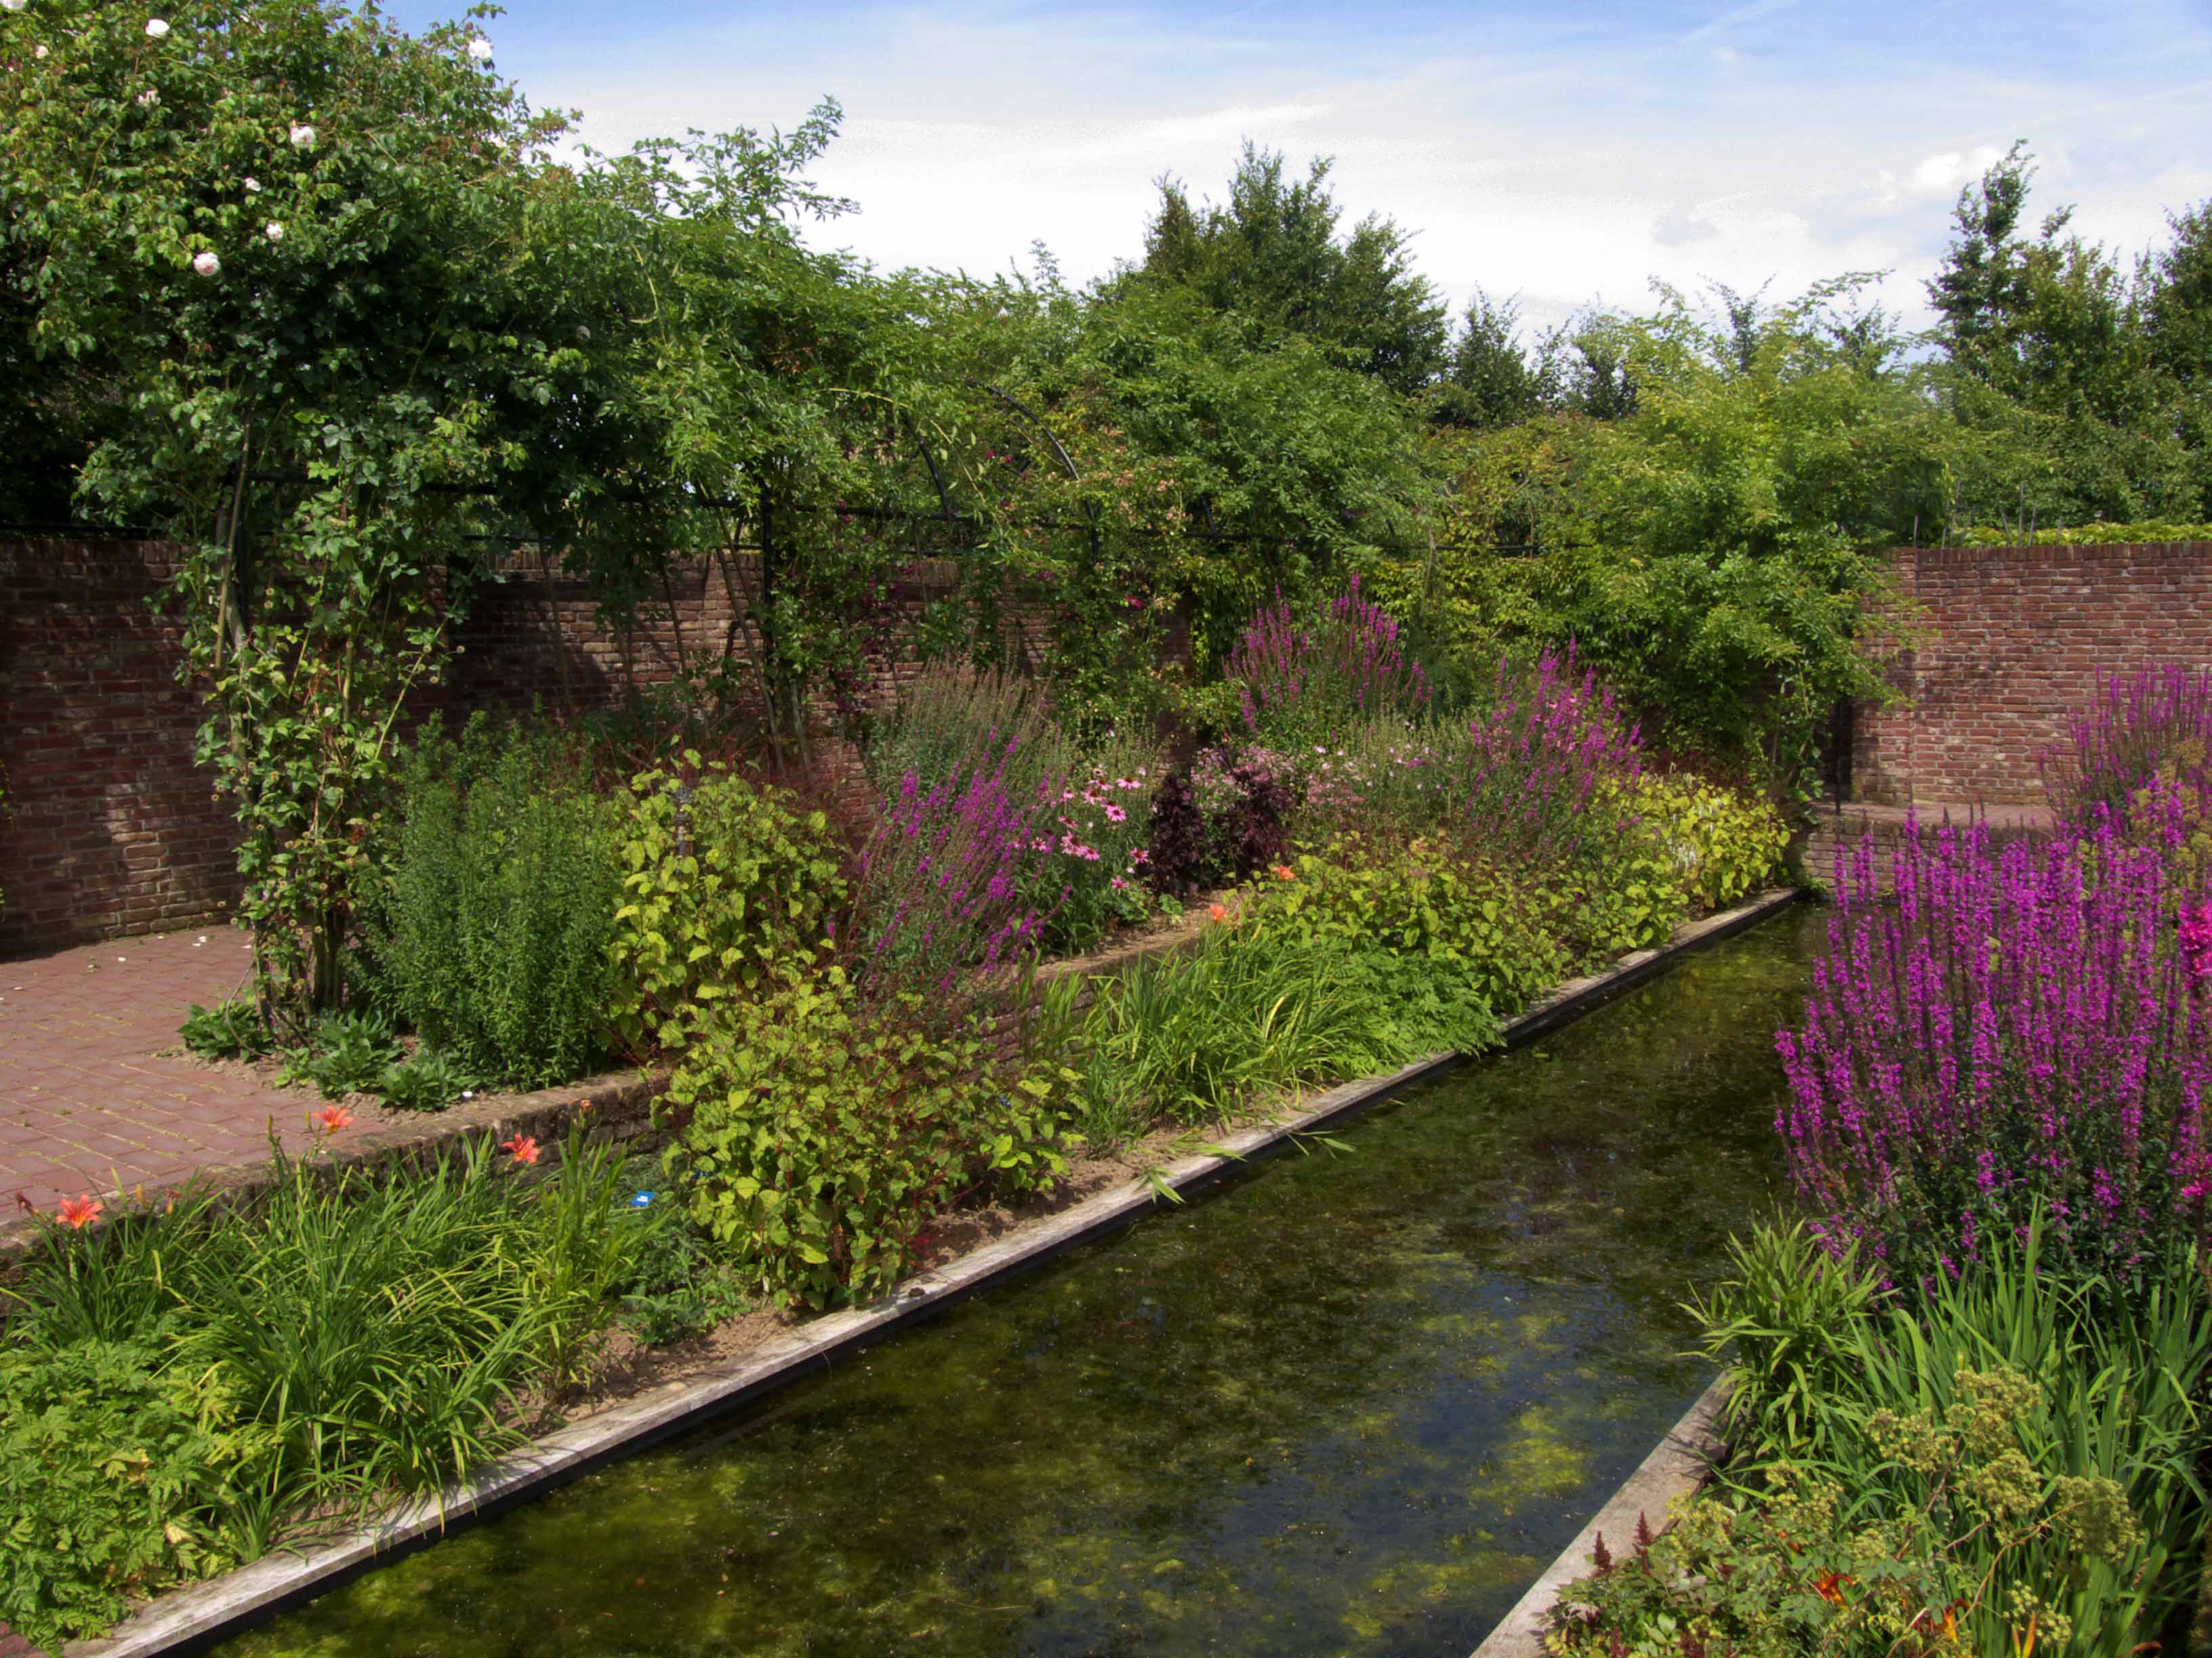
Notes:
Appeltern

Slide 59
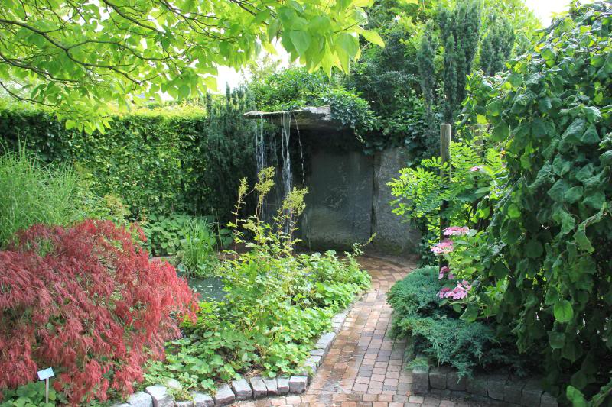
Notes:
Appeltern

Slide 60

Notes:
Appeltern

Slide 61

Notes:
Appeltern

Slide 62

Notes:
Appeltern

Slide 63

Notes:
Appeltern

Slide 64

Notes:
Appeltern

Slide 65

Notes:
Appeltern

Slide 66

Notes:
Appeltern

Slide 67

Notes:
Appeltern

Slide 68

Notes:
Appeltern

Slide 69

Notes:
Appeltern

Slide 70

Notes:
Appeltern

Slide 71

Notes:
Appeltern '.

Slide 72

Notes:
Appeltern

Slide 73

Notes:
Appeltern

Slide 74

Notes:
Appeltern

Slide 75

Notes:
Appeltern

Slide 76

Notes:
Appeltern

Slide 77

Notes:
Appeltern

Slide 78

Notes:
Appeltern

Slide 79

Notes:
Appeltern

Slide 80
Notes:
Appeltern

Slide 81

Notes:
Appeltern

Slide 82


Notes:
Appeltern

Slide 83

Notes:
Appeltern

Slide 84

Notes:
Appeltern

Slide 85

Notes:
Appeltern

Slide 86

Notes:
Appeltern

Slide 87

Notes:
Appeltern

Slide 88

Notes:
Appeltern

Slide 89

Notes:
Appeltern

Slide 90

Notes:
Appeltern

Slide 91

Notes:
Appeltern

Slide 92

Notes:
Appeltern

Slide 93

Notes:
Appeltern

Slide 94

Notes:
Appeltern

Slide 95

Notes:
Appeltern

Slide 96

Notes:
Appeltern

Slide 97

Notes:
Appeltern

Slide 98

Notes:
Appeltern

Slide 99

Notes:
Appeltern

Slide 100

Notes:
Appeltern

Slide 101

Notes:
Appeltern

Slide 102

Notes:
Appeltern

Slide 103

Notes:
Appeltern

Slide 104

Notes:
Appeltern

Slide 105

Notes:
Appeltern

Slide 106

Notes:
Appeltern

Slide 107

Notes:
Appeltern

Slide 108

Notes:
Appeltern

Slide 109

Notes:
Appeltern

Slide 110

Notes:
Appeltern

Slide 111

Notes:
Appeltern

Slide 112

Notes:
Appeltern

Slide 113
Notes:
Appeltern

Slide 114

Notes:
Appeltern

Slide 115

Notes:
Appeltern

Slide 116

Notes:
Appeltern

Slide 117

Notes:
Appeltern

Slide 118


Slide 119

Notes:
Appeltern

Slide 120

Notes:
Appeltern

Slide 121

Notes:
Appeltern

Slide 122

Notes:
Appeltern

Slide 123

Notes:
Appeltern

